Slide 1
Время является одним из наиболее важнейших ценностей. Оно обладает одной отличительной особенностью — его нельзя вернуть. Поэтому мы ценим свое время и время наших родителей. Внедряем систему навигации, а не только информации для родителей. Навигация применяется везде. Пространственная навигация необходимое явление сегодняшней жизни. Основная цель навигации в ДОУ — сделать доступным, простым и комфортным путешествие родителя по зданию ДОУ.

Slide 2
Участвуя в федеральном и новом районном проекте «Бережливый регион», составили карту с визуализацией шагов картируемого потока по всем значимым для родителей объектам ДОУ: возрастные группы, каждая из которых имеет свое название «Солнышко», «Ягодка», «Светлячок», «Кораблик, «Семицветик» и «Мотылек», а также медицинский кабинет, музыкальный зал и кабинет администрации. Каждый объект на карте (или схеме) мы обозначили соответствующим цветом как и стрелки и следочки для удобства использования родителями и доверенными ими лицами. Обозначили на карте условные обозначения с подписью для быстроты ориентации на первом и втором этаже здания.

Slide 3
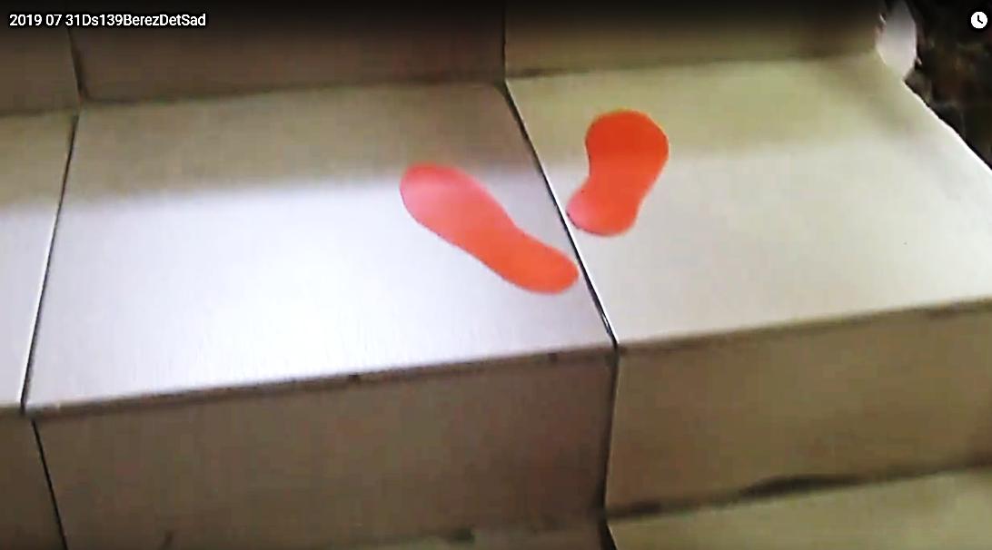

Slide 4
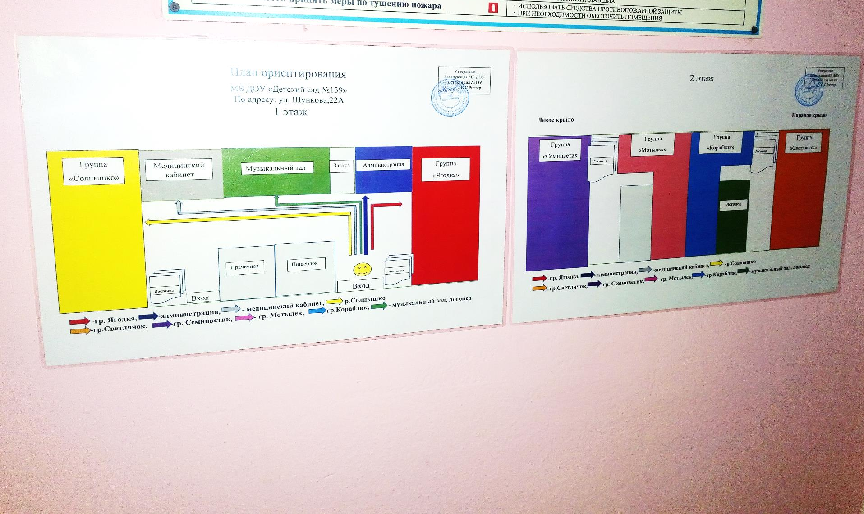
Карта целевого состояния процесса
Карта, текст-пояснение, фото-материал

Slide 5
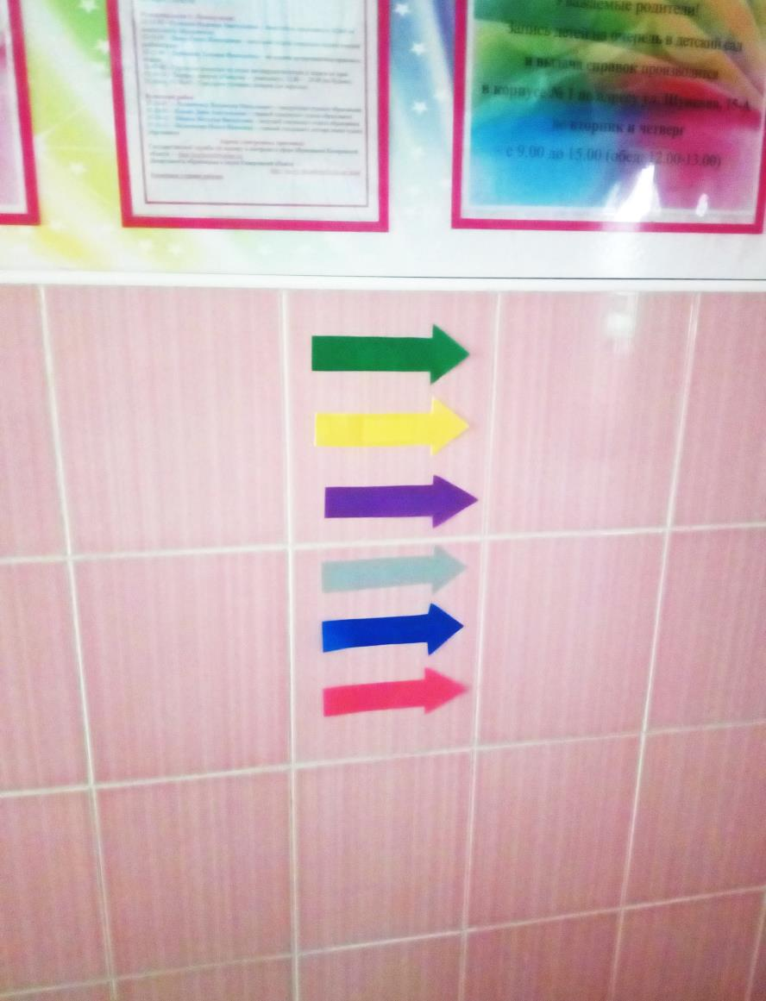
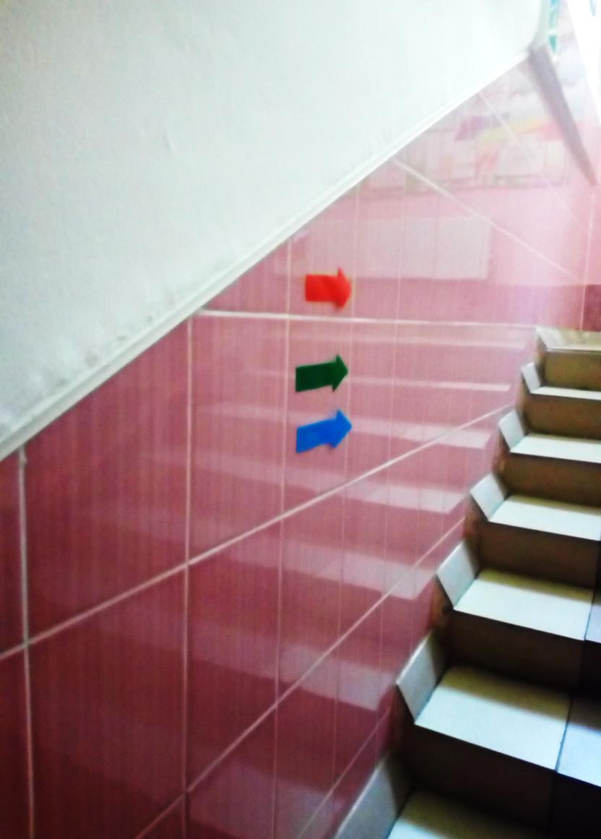
Рекомендуется перечислить основные проблемы, как были решены, посредством какого инструмента выявлена коренная причина, и т.д.
Разместить интересный информативный фото-материал

Slide 6
Достигнутые результаты
Наименование цели (ед. изм) | Текущий показатель | Целевой показатель | Полученный результат, эффект
Сокращение времени родителей на нахождение требуемого помещения в здании ДОУ. Сокращение перемещений по зданию ДОУ при поиске помещения, кабинета или группы. | 1. 5 мин. на поиск 1 помещения В месяц 20 посещений, т.е. 1ч. 40 мин 2. 2 попытки на поиск 1 помещения В месяц 20 посещений, т.е. 40 попыток | 1. 2 мин. на поиск 1 помещения В месяц 20 посещений, т.е. 40 мин. 2. Нахождение объекта с первой попытки В месяц 20 посещений, т.е. 20 попыток | Разработка системы пространственной навигации, которая должна помочь родителю определиться, куда ему идти. Повышение удовлетворенности родителей качеством оказания образовательных услуг, выражающейся в увеличении времени на общение с воспитанниками.

